Slide 1
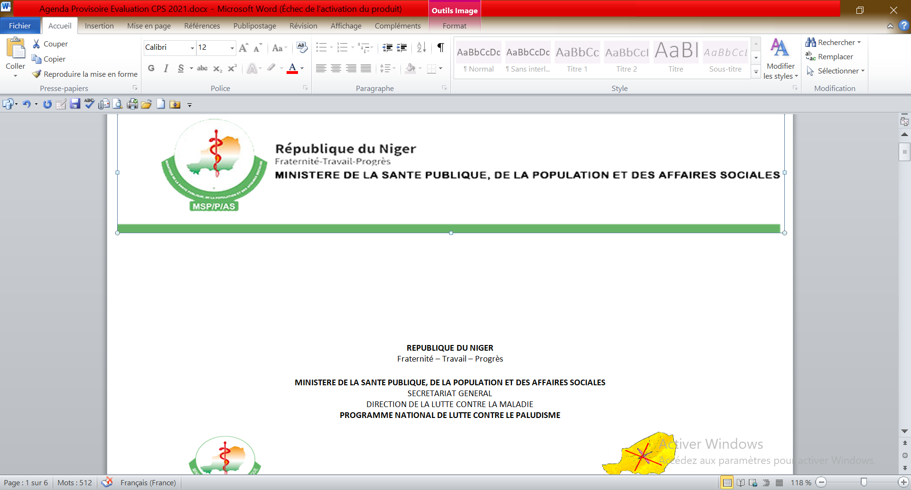
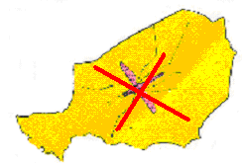
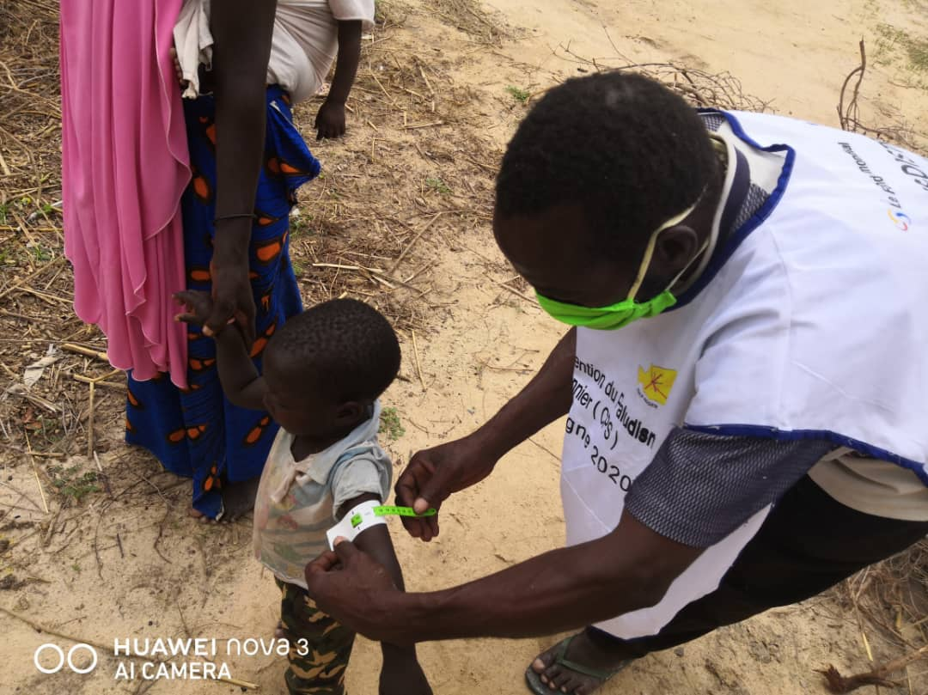

REPUBLIQUE DU NIGER
MINISTERE DE LA SANTE PUBLIQUE DE LA POPULATION ET DES AFFAIRES SOCIALES
SECRETARIAT GENERAL
DIRECTION GENERALE DE LA PROMOTION DE LA SANTE
DIRECTION DE LA LUTTE CONTRE LES MALADIE
PROGRAMME NATIONAL DE LUTTE CONTRE LE PALUDISME
CAMPAGNE DE CHIMIOPREVENTION DU PALUDISME SAISONNIER
Collaboration Transfrontalière

Slide 2
Plan de Présentation
I. Contexte zone transfrontalière
II. Evolution de la Cible/ Cartographie CPS
III. Principales activités transfrontalières
IV. Quelques résultats
V. Perspectives
VI. Contraintes / Difficultés

Slide 3
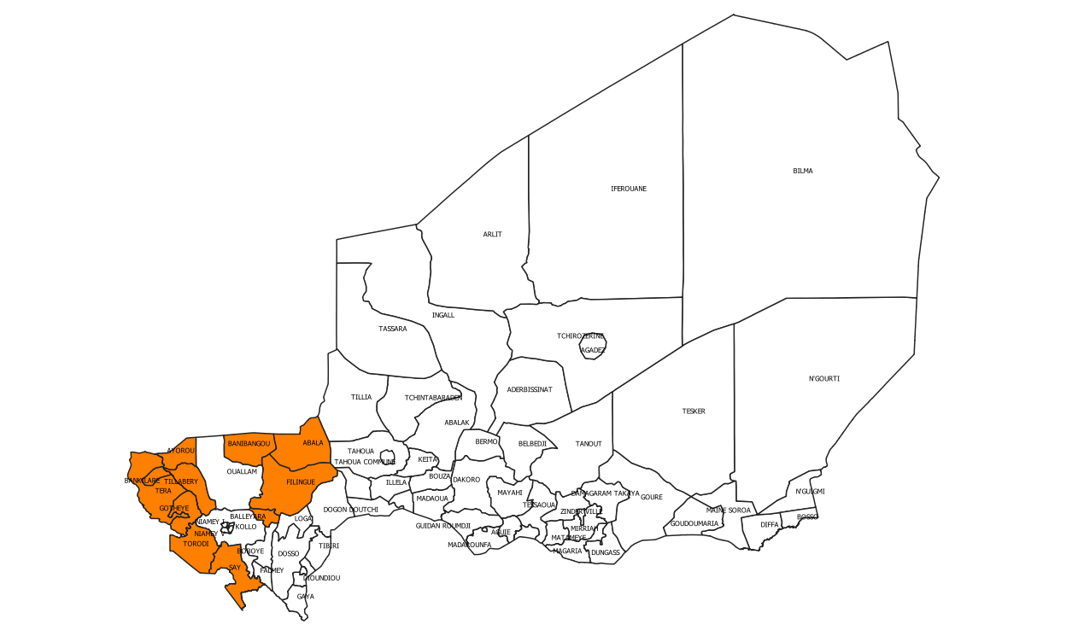
I. Contexte zone transfrontalière
Véritable problème de santé Publique;
1ère cause de morbidité et mortalité;
Principales victimes: enfants de moins de 5 ans et femmes enceintes;
Dix (10) districts sanitaires
Population : 2 671 110
Moins de 5 ans : 521 724
Grossesses attendues : 204 707

Slide 4
II. Evolution de la Cible/ Cartographie CPS

Slide 5
III. Principales activités transfrontalières
Coordination
Réunion annuelle de planification conjointe zone BM à Niamey 28 au 29/03/2019 Hôtel Homland
Photos a inserer

Slide 6
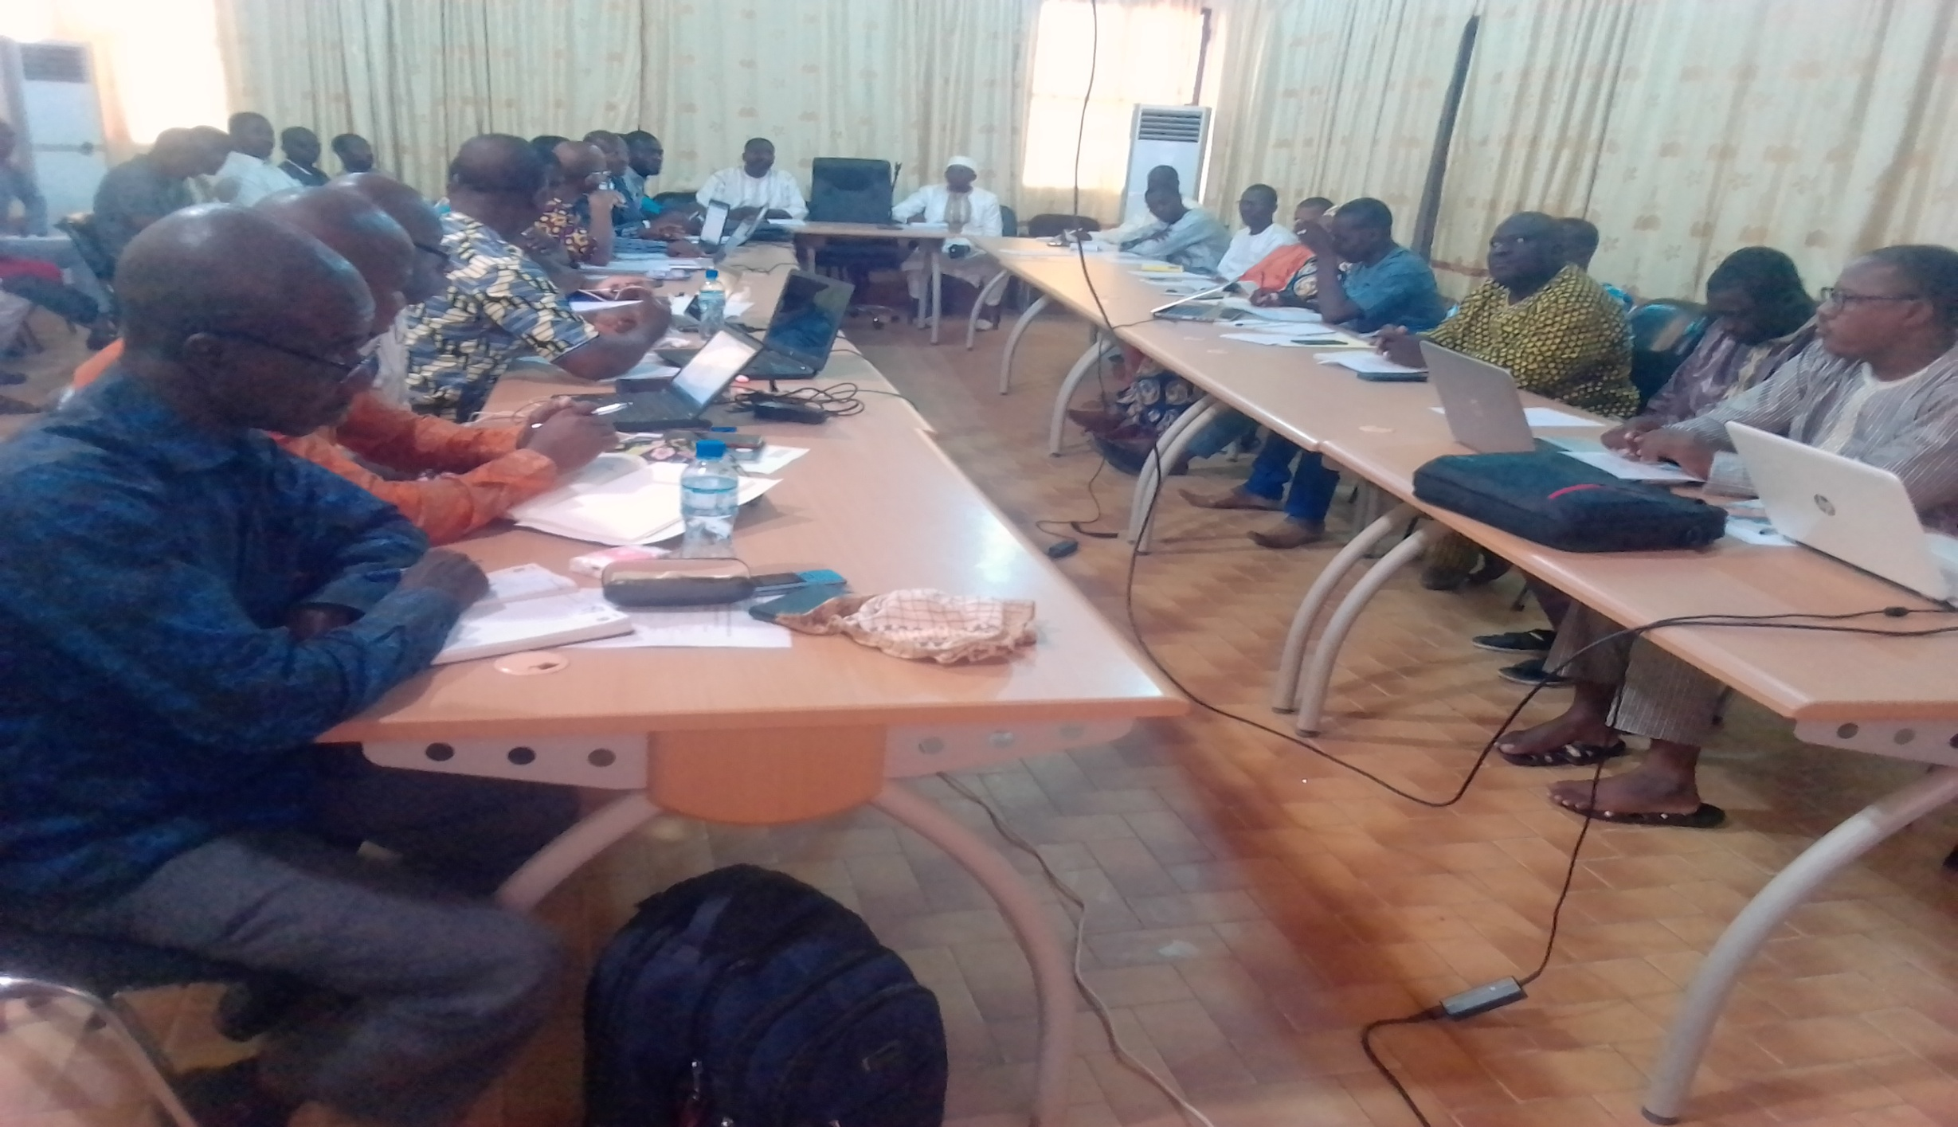
III. Principales activités transfrontalières suite1
Coordination
Tenue de réunion préparatoire transfrontalière CPS à Tillaberi

Slide 7
III. Principales activités transfrontalières suite2
Coordination
Plaidoyer transfrontalière
Photos a inserer

Slide 8
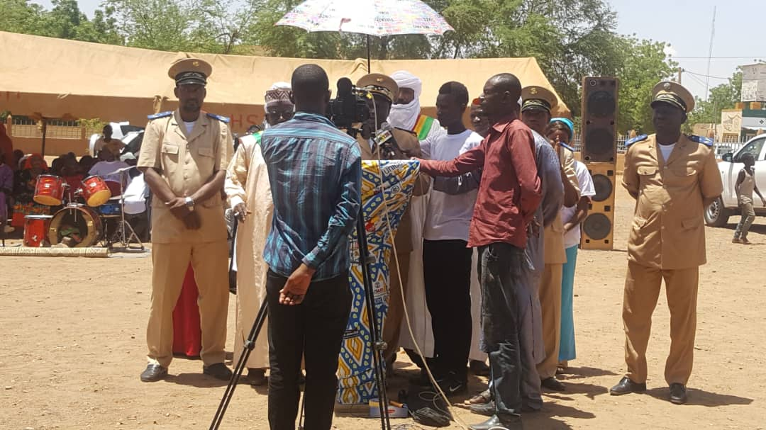
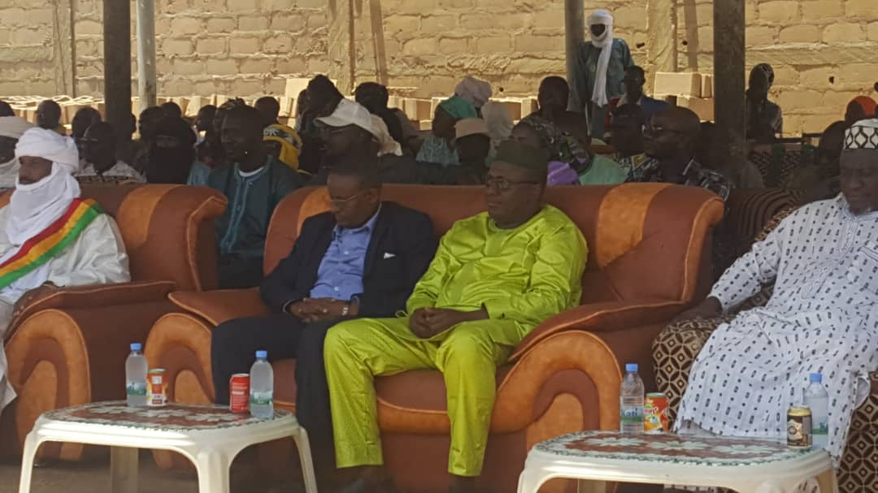
III. Principales activités transfrontalières suite3
Coordination
Lancement synchronisé transfrontalier CPS à Assongo, Région de Gao le 22/07/2019

Slide 9
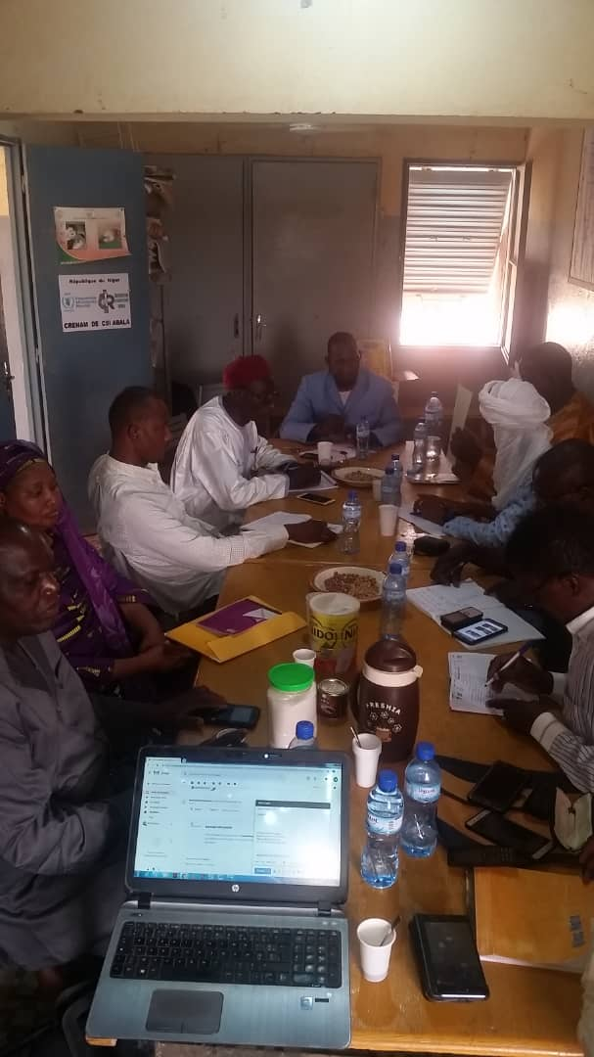
III. Principales activités transfrontalières suite4
Coordination
Echanges transfrontalières à Abala

Slide 10
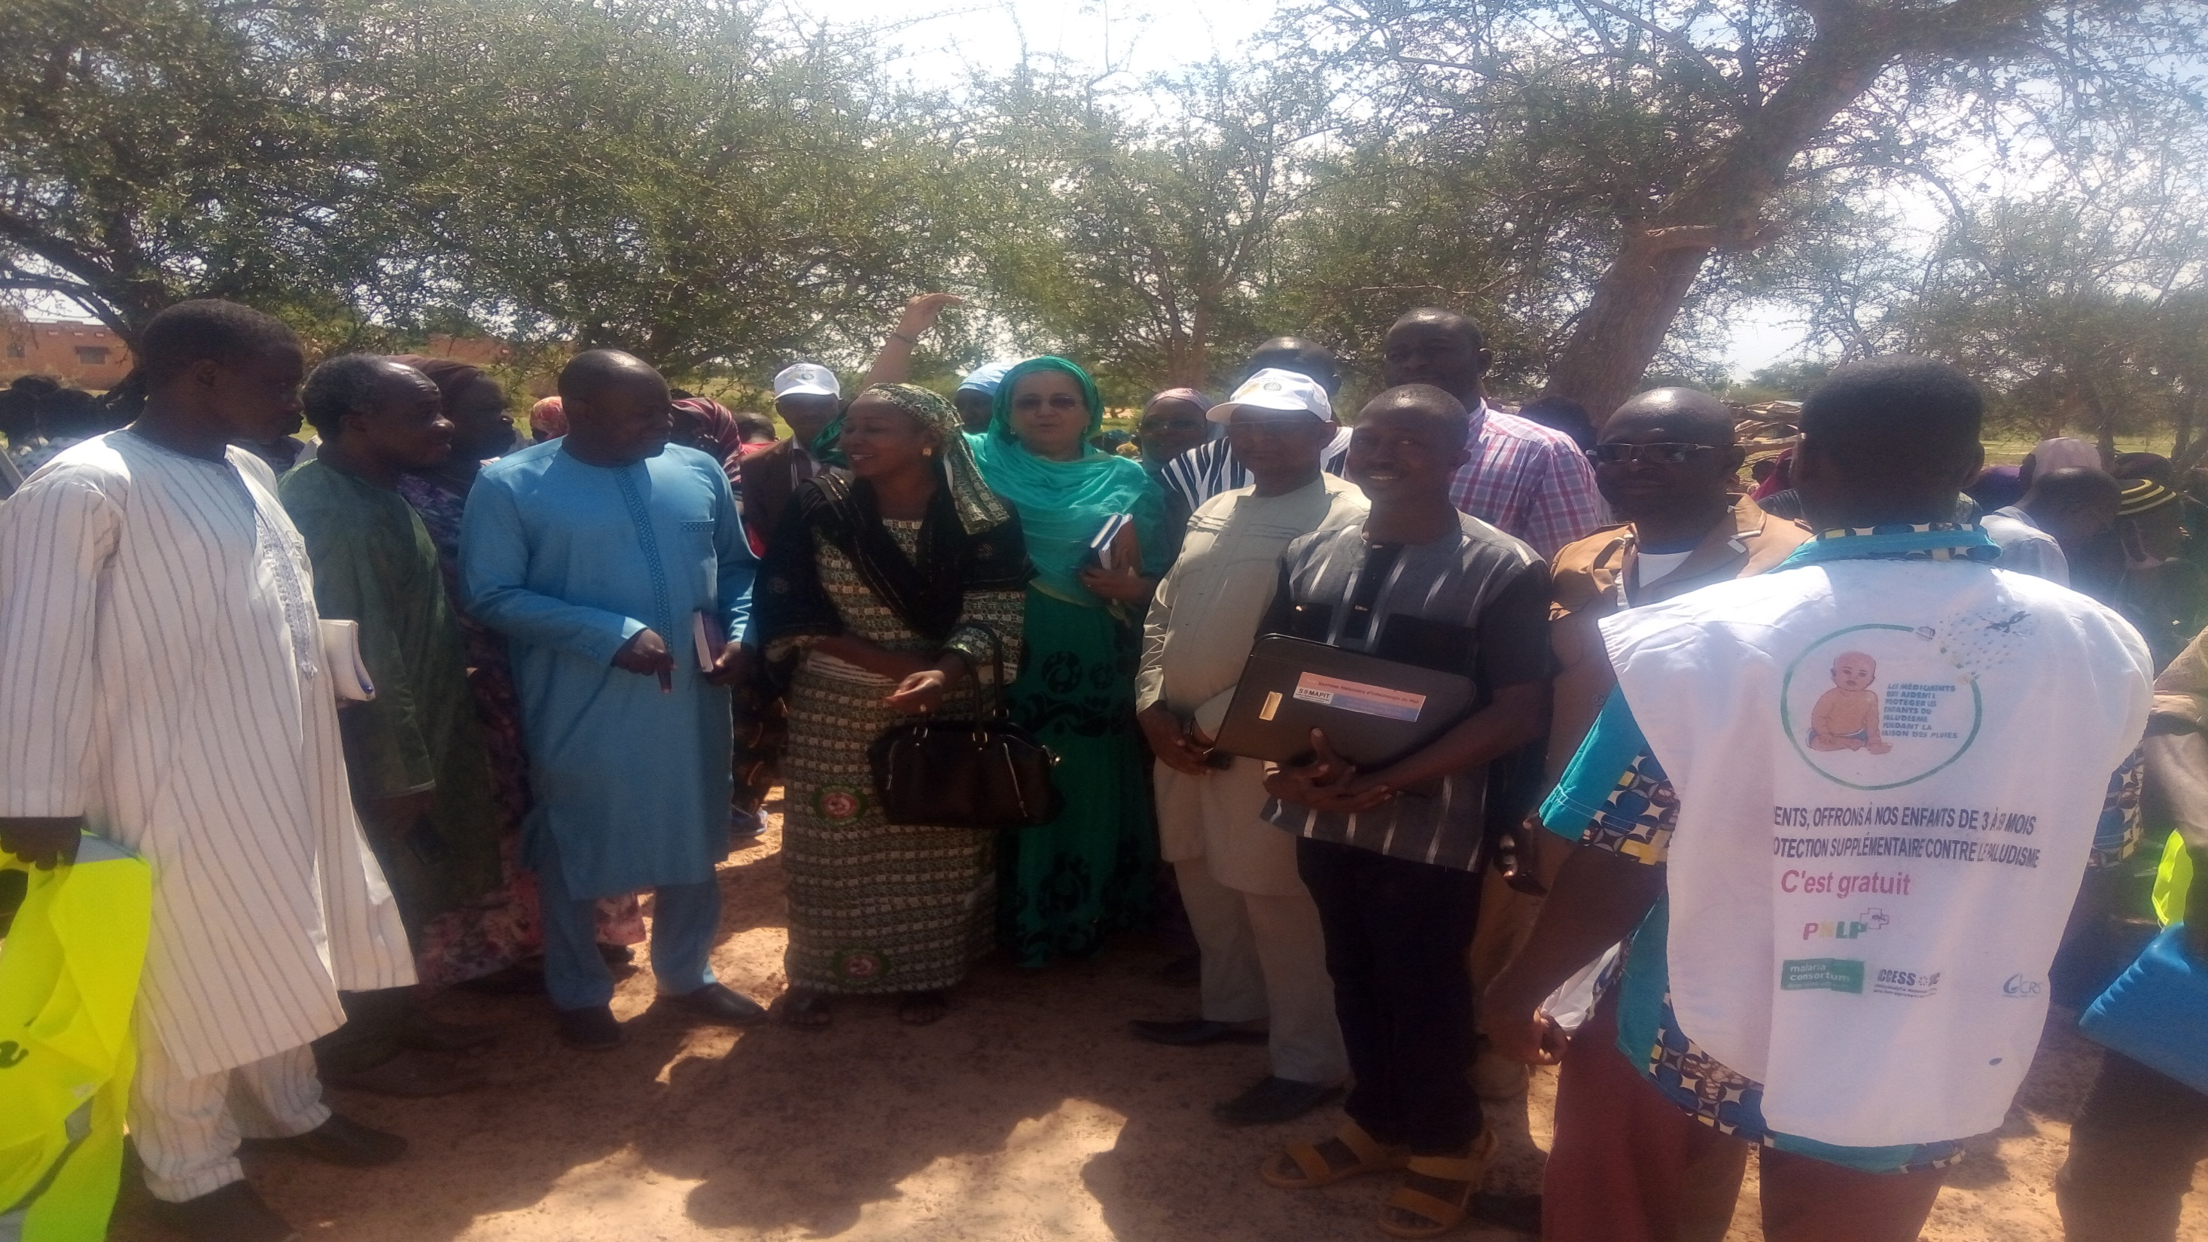
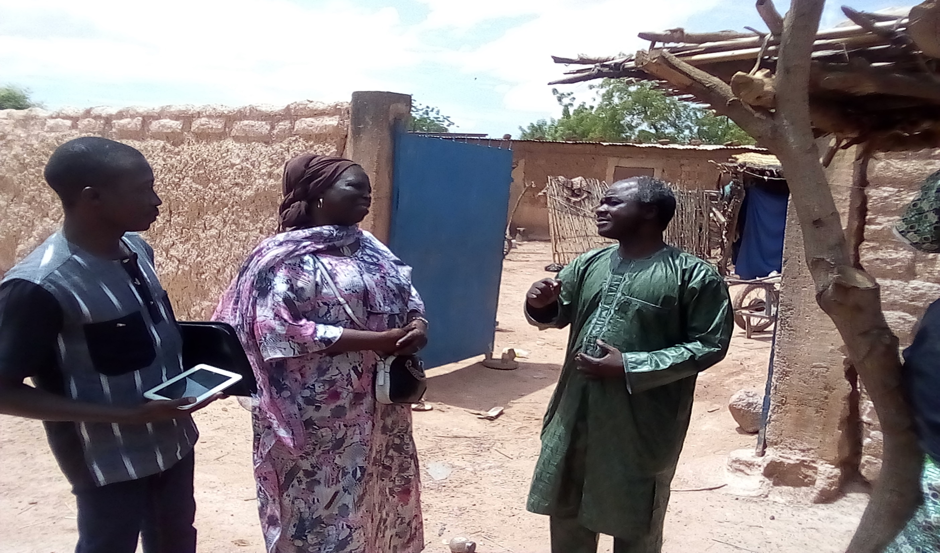
III. Principales activités transfrontalières suite5
Coordination
Supervision conjointe transfrontaliere

Slide 11
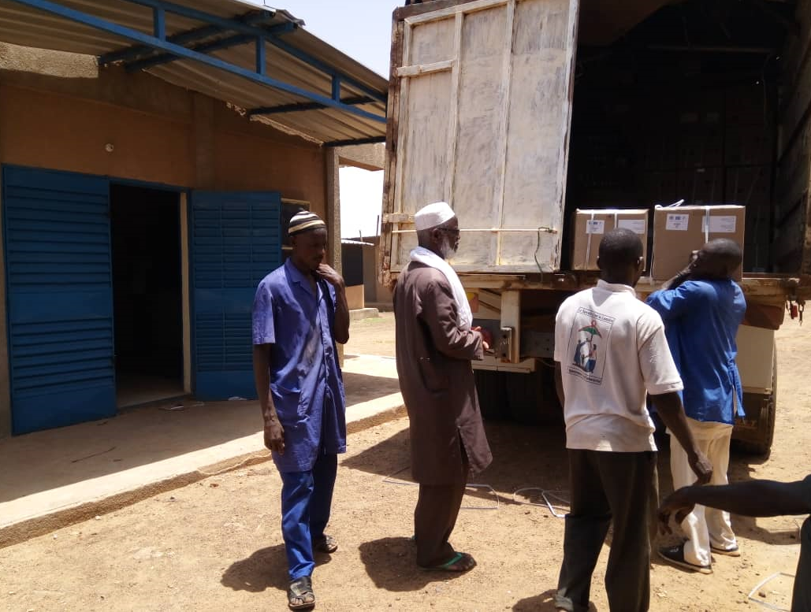

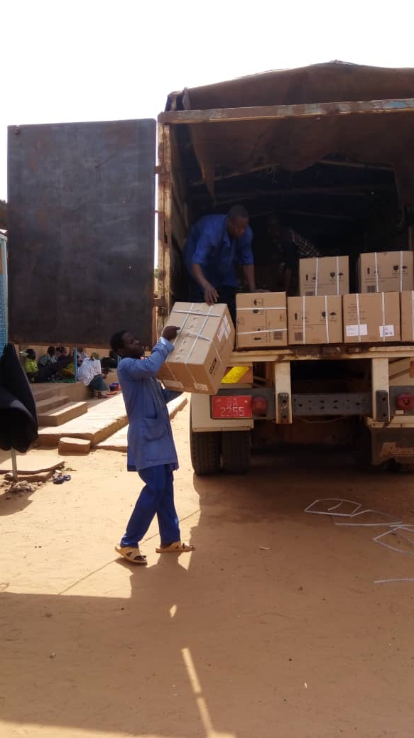
III. Principales activités transfrontalières
Gestion des intrants de la campagne avec la CAMEG
Redeployement des intrants d un pays à un pays pour pallier au problème de non respect de délais de livraison

Slide 12
IV. Quelques résultats
Tableau N°1: Résultats des activités de mobilisation sociale aux frontières
Région | District | Nombre de relais Impliqués | Villages visités | Concessions visitées | Personnes informées
Tillaberi | Filingué | 16 | 16 | 187 | 819
 | Téra | 17 | 39 | 913 | 2 769
 | Say | 2 | 3 | 15 | 76
 | Tillabery | 3 | 5 | 66 | 247
 | Total | 38 | 63 | 1 181 | 1 142

Slide 13
IV. Quelques résultats suite1
Tableau N°2 : Cibles traitées 3-59 mois par région et par district au niveau des frontières au cours d un passage
Région | District | Cibles traitées
 |  | M | F | Total
Tillaberi | Filingué | 255 | 998 | 1 253
 | Téra | 1 520 | 1 650 | 3170
 | Say | 142 | 190 | 332
 | Tillabery | 73 | 421 | 494
 | Total | 1 990 | 3 259 | 5 249

Slide 14
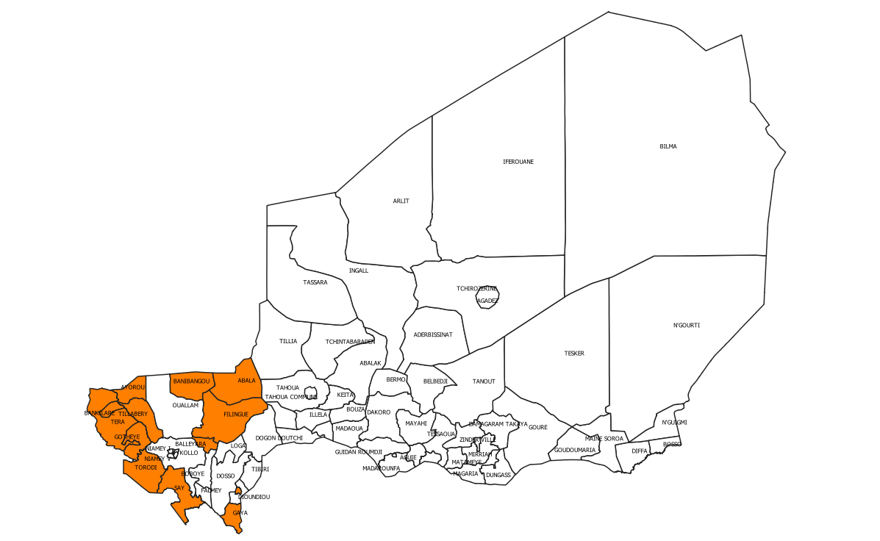
V. Perspectives
La poursuite des activités transfrontalières zone BM
L’extension de la collaboration transfrontalières avec les autres pays frontaliers : le Benin et le Nigeria
Soutenir le district de Gaya du Niger qui a initié des activités transfrontalières avec le Benin

Slide 15
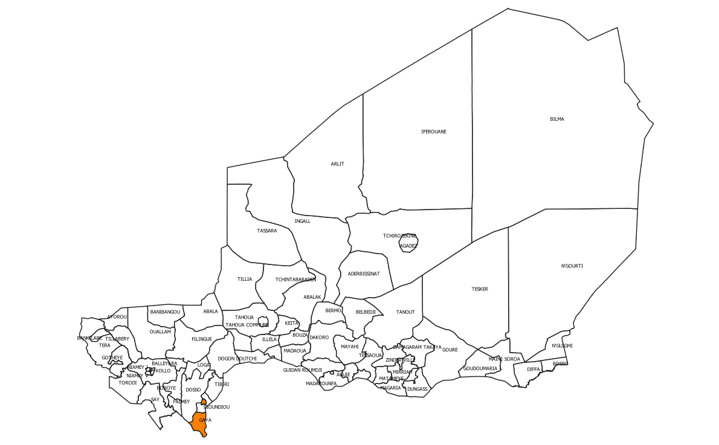
V. Perspectives suite1
Tableau N°3 : Résultats des activités de mobilisation sociale aux frontières avec Benin et Nigeria au cours d un passage
District | Nombre de relais impliqués | Villages visités | Concessions visitées | Personnes informées
GAYA | 12 | 22 | 157 | 1 017
Tableau N°4 : Enfants traités aux frontières avec le Benin et le Nigeria au cours d un passage
District | Cibles traitées
 | M | F | Total
GAYA | 478 | 559 | 1027

Slide 16
VI. Contraintes / Difficultés
Le manque de financement des activités transfrontalières;
Survenue de la pandémie Covid19;
Insécurité dans la région de Tillabéri;

Slide 17
LUTTONS TOUS ENSEMBLE CONTRE LE PALUDISME
MERCI DE VOTRE ATTENTION

